Slide 1
Создание объемных поделок из пенопласта.
Педагог доп. образования
Шипицына Елена
Владимировна

Slide 2
Разновидности пенопласта.
Пенопласт - это материал который почти на 100 процентов состоит из воздуха, несколько процентов – это клетки из полистирола, который был вспенен.
Выделяют несколько видов пенопласта:
Полистирольный пенопласт – это множество шариков, которые были скреплены между собой. Применяется такой материал везде, т.к. он полностью экологичен.
Пе́нополистиро́л - представляет собой газонаполненный материал, получаемый из полистирола и его производных, а также из сополимеров стирола . Пенополистирол является широко распространенной разновидностью пенопласта, каковым обычно и называется в обиходе.
Пеноплекс – это экструдированный пенополистирол. То есть пенопласт, который прошел процесс переплавки или экструдирования. Это отличный материал, который можно использовать не только в строительстве, но и применять в творческой деятельности.
По своим свойствам эти материалы превосходят обычный пенопласт, который использовали раньше при создании поделок. Пенопласт очень сильно крошился, из- за мелких шариков краска ложилась на
поверхность плохо, а эмаль и клей момент вообще разъедали поверхность.
В настоящее время мы нашли альтернативу старому «шариковому» пенопласту и для создания поделок используем пенополистирол и пеноплекс.
В течении многих лет мы делаем поделки из этих материалов и они показали отличные качества:
- Легко режутся и пилятся, не крошатся, очень прочные;
Устойчивы к высоким и низким температурам, к дождю, высокой влажности;
На поверхность легко наносится любая краска, крепко держится в течении многих лет.

Slide 3
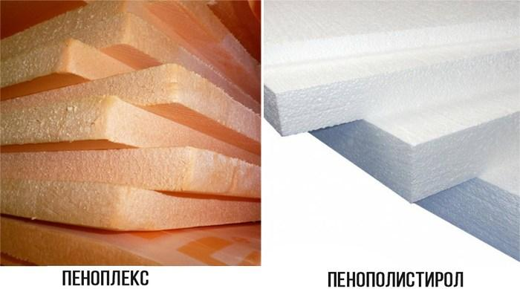

Slide 4
Предлагаем вашему вниманию
некоторые наши поделки

Slide 5
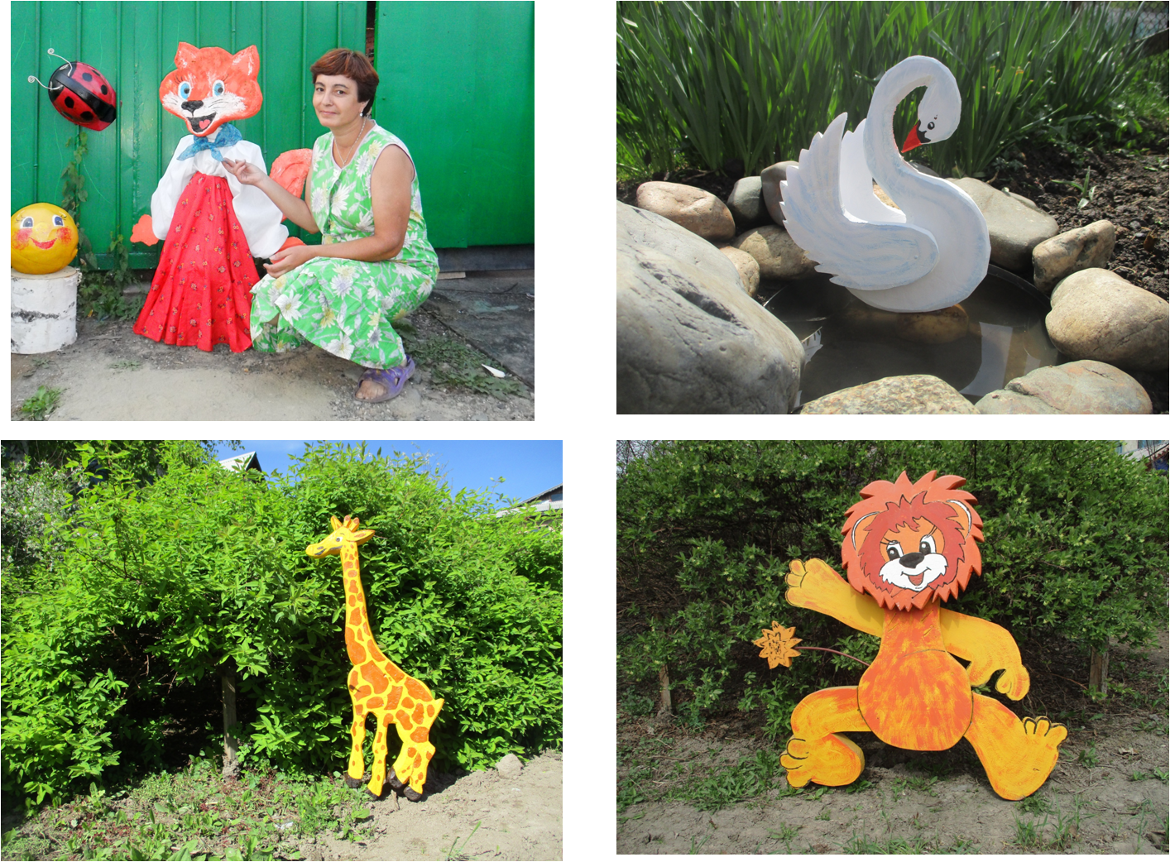

Slide 6
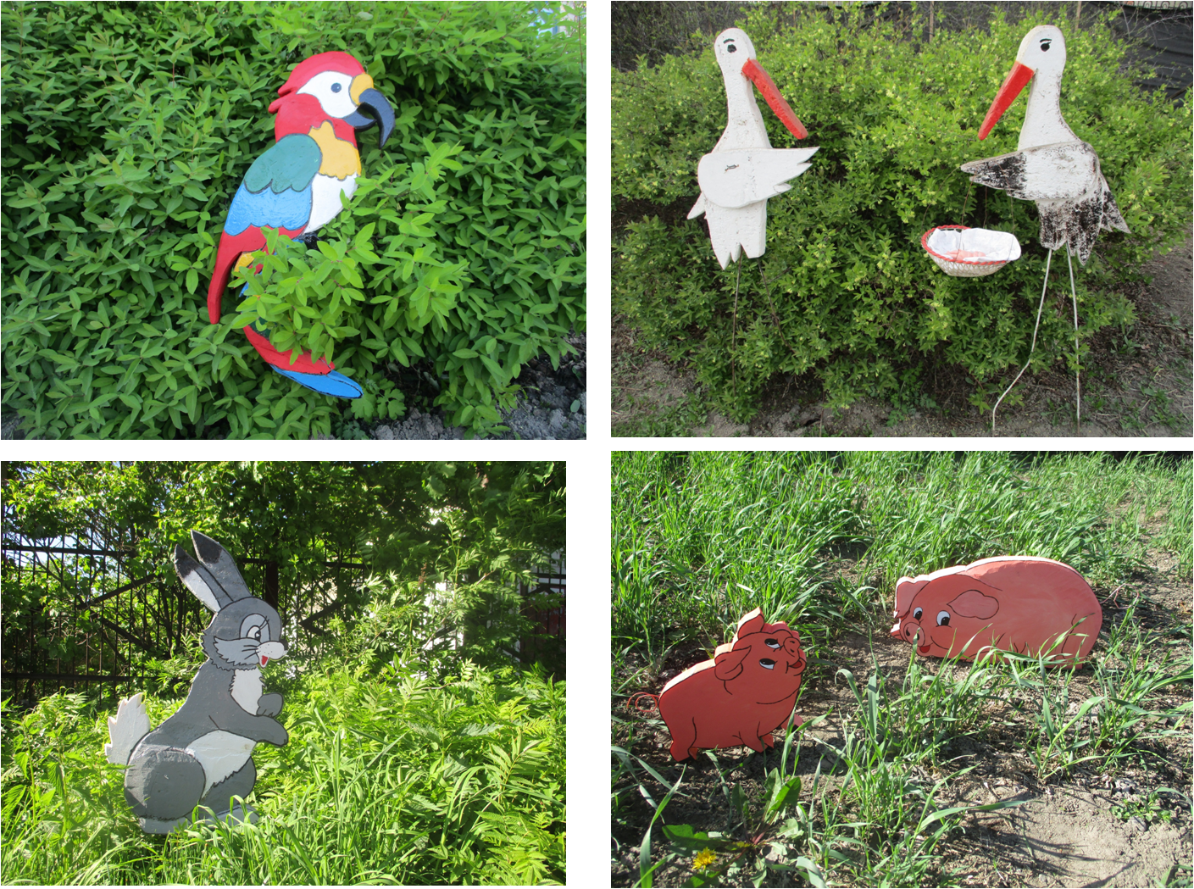

Slide 7
Мастер-класс по созданию ёжика
Сегодня мы вместе изготовим не очень сложную поделку из пенополистирола или пеноплекса. Для создания ёжика нам понадобятся следующие материалы:
Канцелярский нож,
Краски акриловые,
Лак алкидный прозрачный или акриловый,
Кисточки широкая и тонкая,
Стаканчик для воды,
Салфетка для вытирания кистей,
Карандаш,
Маркер,
Бумага калька или пергаментная,
Проволока алюминиевая,
Кусачки.

Slide 8
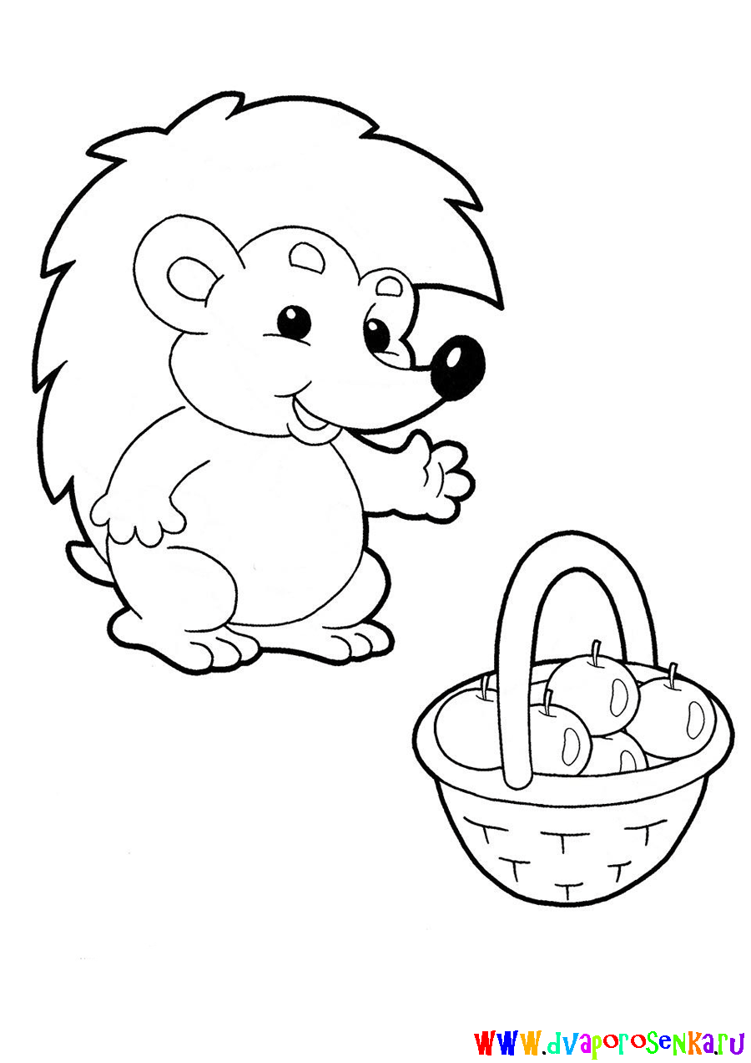
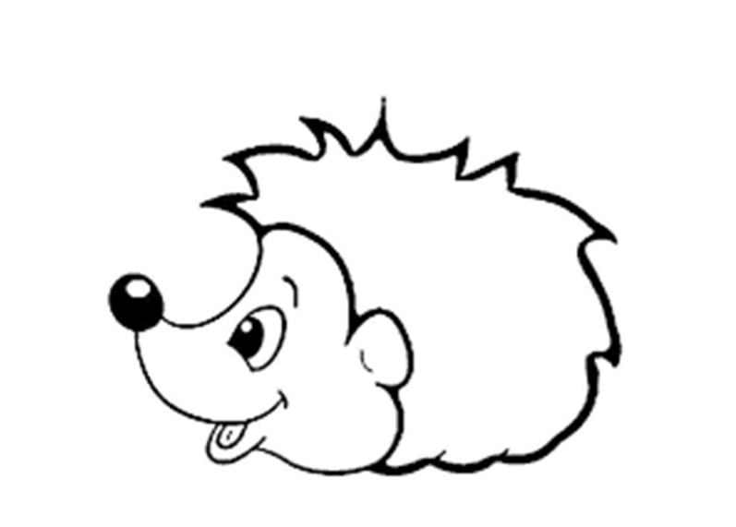
Этапы работы
Выбираем рисунок, можно его перевести на кальку или распечатать.
Выбираем размер нашей будущей поделки.

Slide 9
Если выбранный рисунок меньше нужного нам размера, увеличиваем его при помощи компьютерных программ и распечатки, либо более простым способом – перерисовывание с применением сетки. Такой метод позволит нам рисовать по клеточкам как на тетрадном листе.
Выбранный рисунок расчерчиваем на квадраты одинакового размера.
На большом листе кальки расчерчиваем сетку более крупными квадратами.

Slide 10
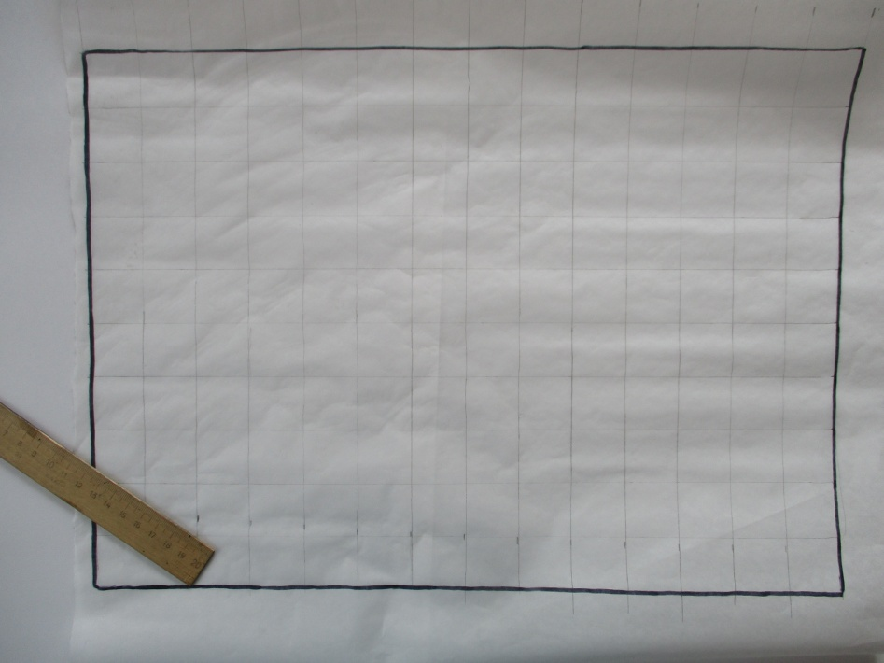

Рисунок с применением сетки
10см.
30 см.
15 см.
45 см.
Расчерчиваю поверх рисунка сетку.
Квадраты по 1 см.
Расчерчиваю большую сетку на кальке
такого размера, каким будет поделка.
Ширина и высота квадратика 3 см.

Slide 11
Перерисовываю рисунок на кальку
Для удобства высчитывания квадратиков советую пронумеровать клеточки по горизонтали в верхнем ряду и по вертикали в первом левом ряду.
Рисуем ёжика карандашом, не жирными линиями, чтобы можно было легко исправлять неточности в рисунке.
Готового ёжика обводим маркером, чтобы при копирование рисунка на пеноплекс мы четко видели линии рисунка.

Slide 12
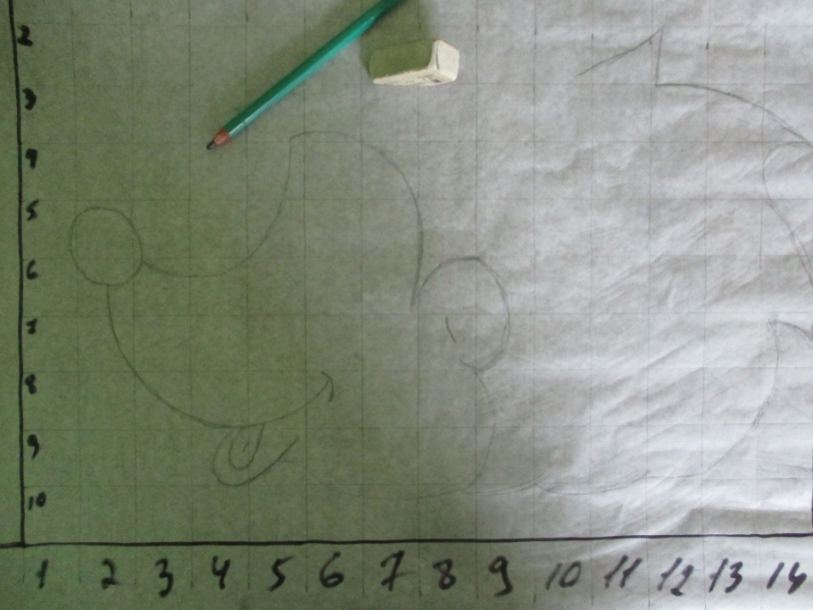
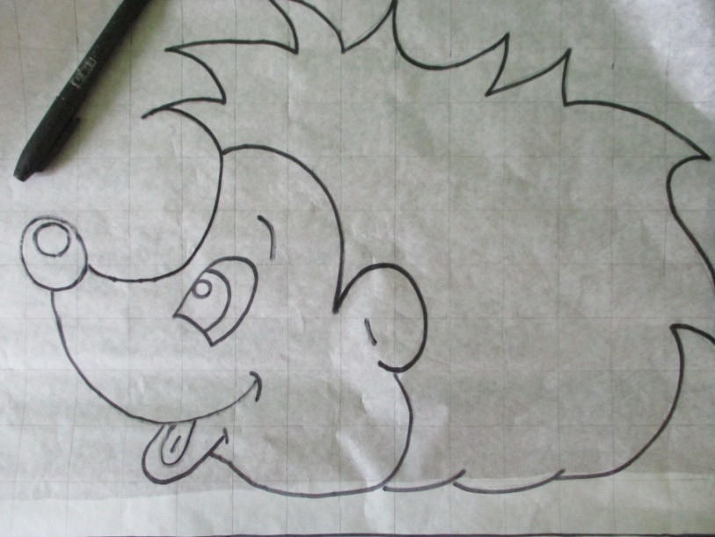
Пронумеровали квадратики
и приступили к рисованию.
Обводим получившийся
рисунок маркером.

Slide 13
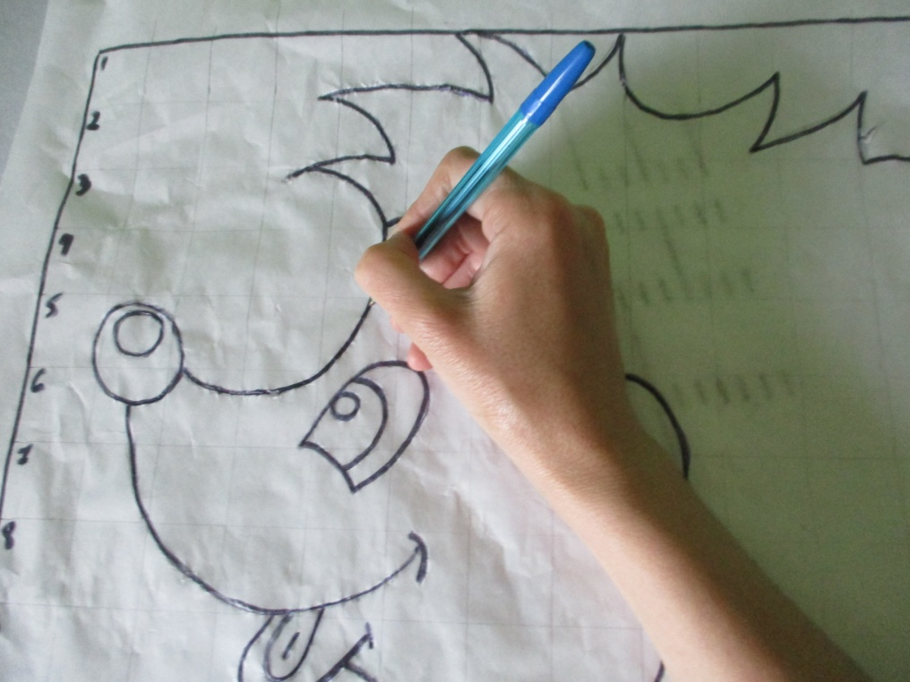
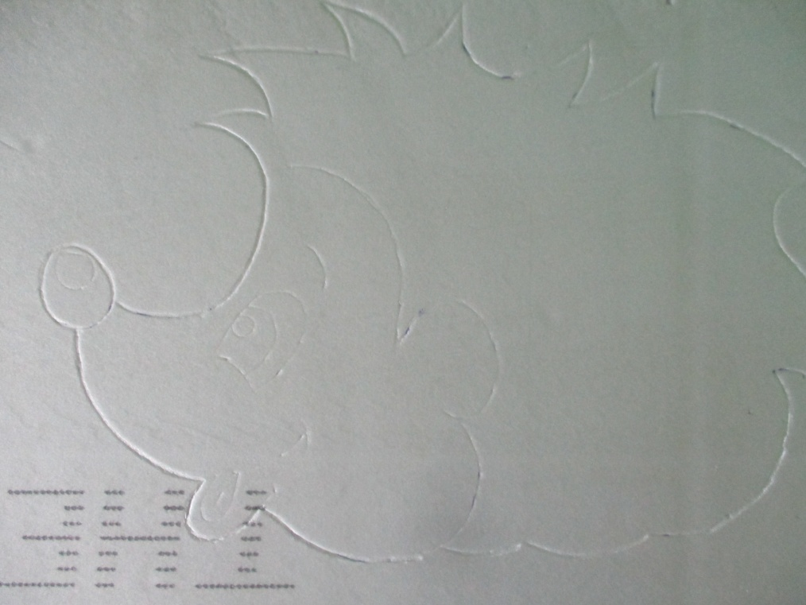
Перерисовываю рисунок на пенополистирол
Шариковой ручкой обвожу
рисунок , при этом выполняю
нажим, что в последствии
оставит на пенопласте продав.
Линии продава.

Slide 14
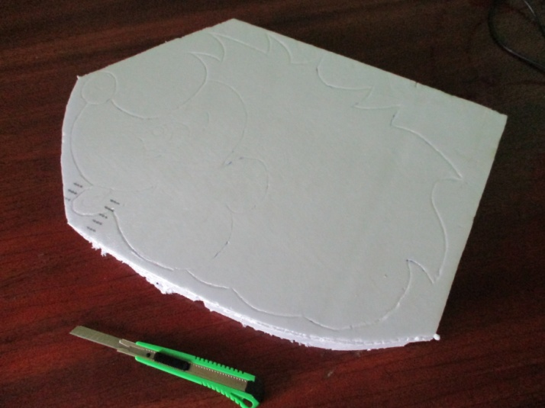
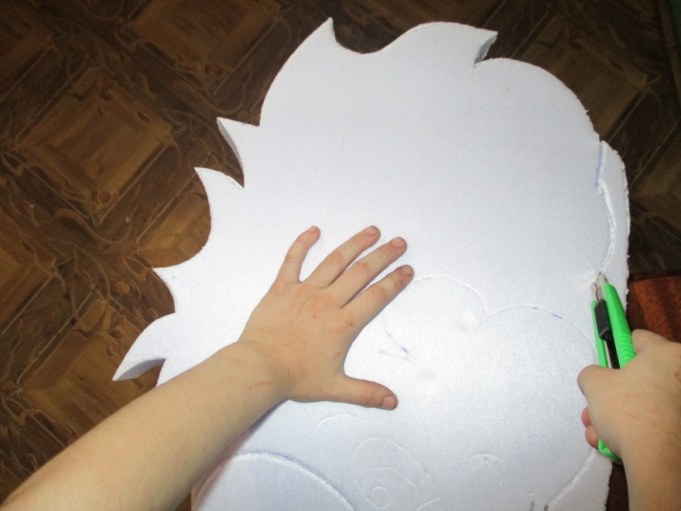
Вырезаем фигурку ёжика
Осторожно! Этот этап работы требует помощи взрослого. Попросите своих пап или мам вырезать фигурку ёжика. Работа с ножом очень сложна и опасна. Убедительно просим не пробуйте вырезать поделку самостоятельно.
Отрезаем от большого куска пенополистирола ту часть, на которой нарисован рисунок, так нам будет гораздо легче вырезать фигурку.
Прикладываем заготовку на край стола, одной рукой крепко ее прижимаем и держим, другой рукой вырезаем по контуру фигуру использую канцелярский ножечек.

Slide 15
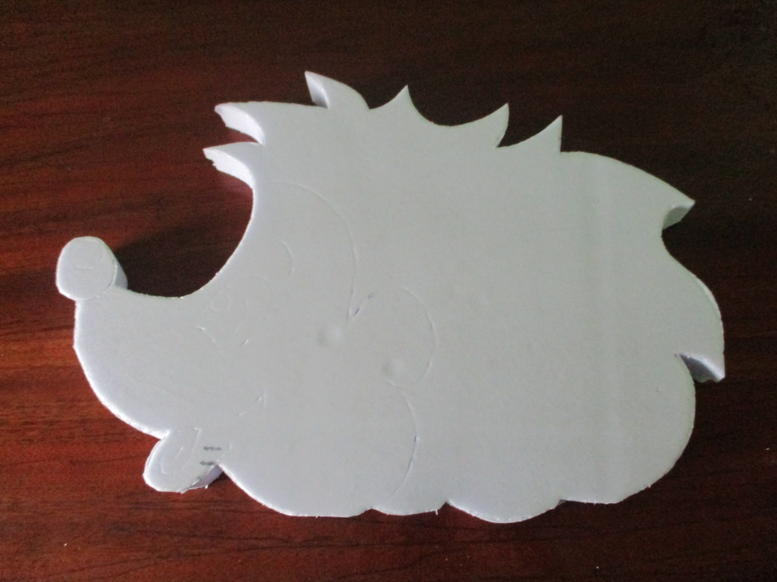
Ёжик готов, можно приступать к покраске

Slide 16
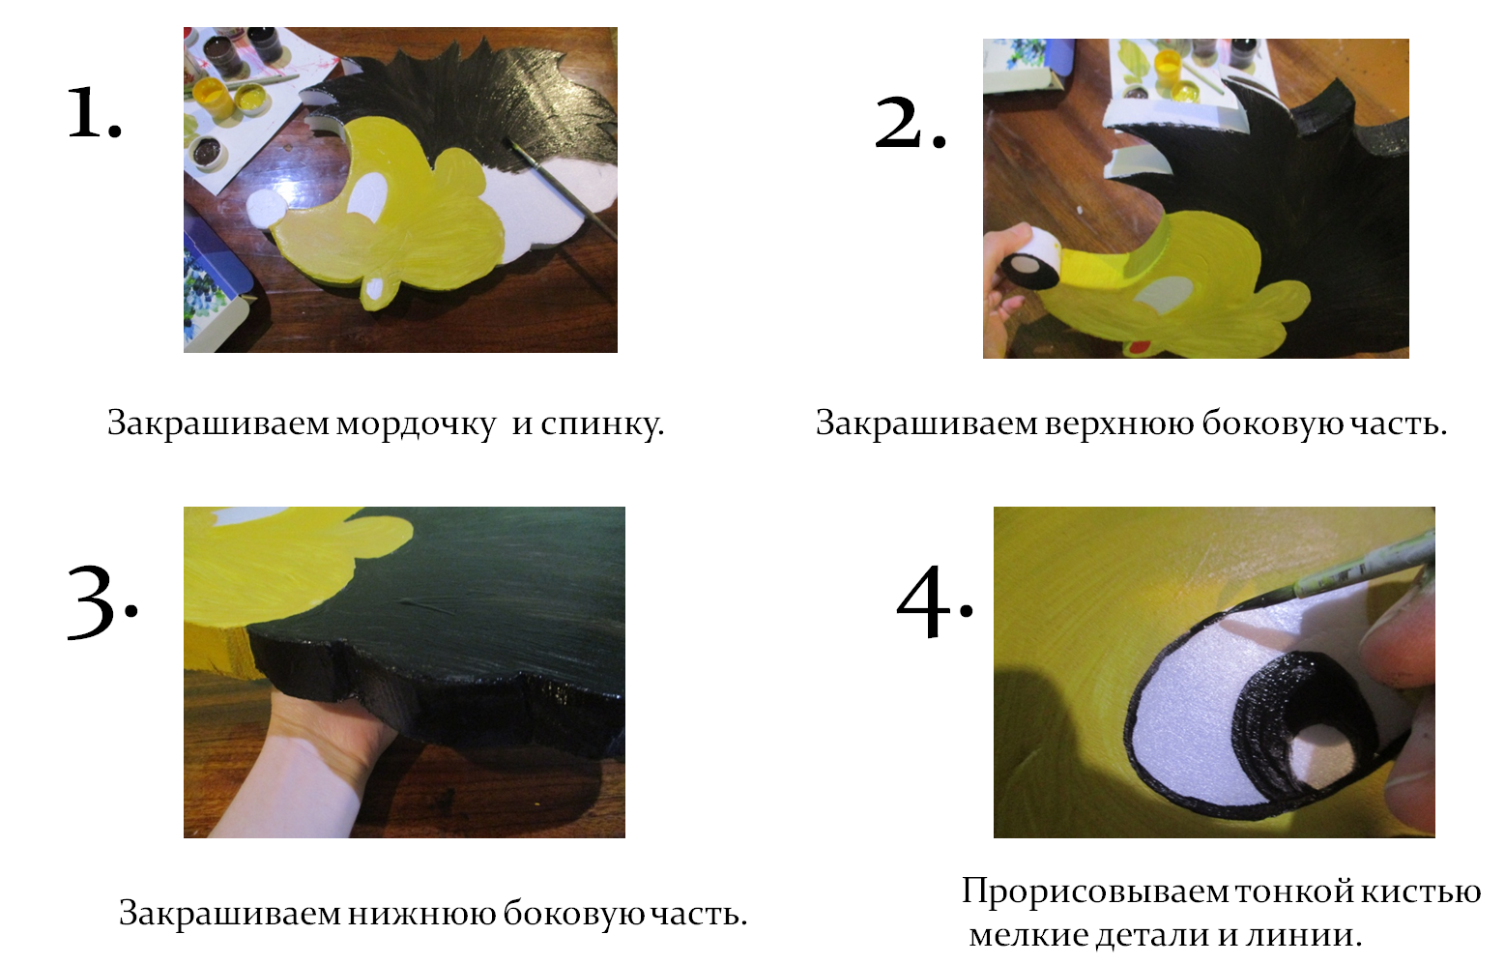

Slide 17
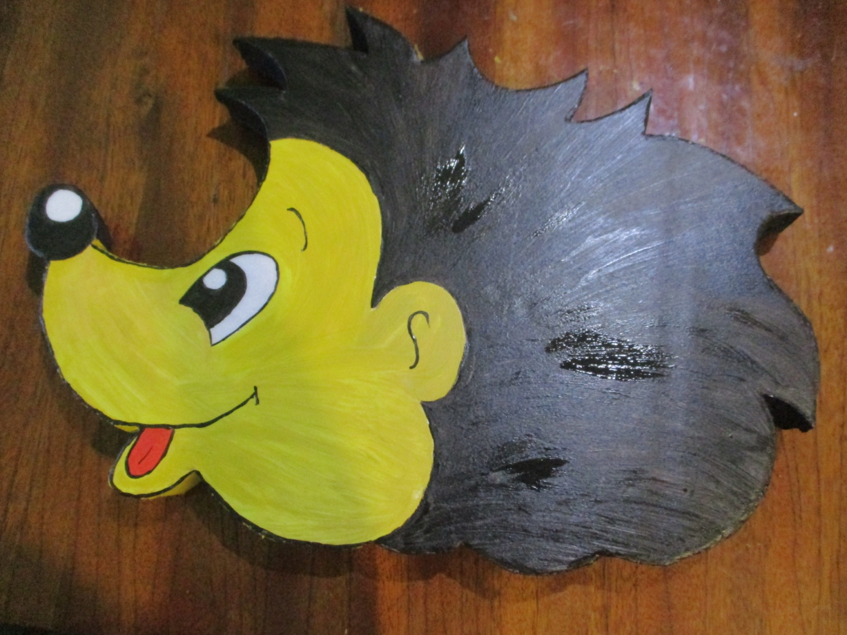
Поделка готова, даем ей просохнуть пару часов.

Slide 18
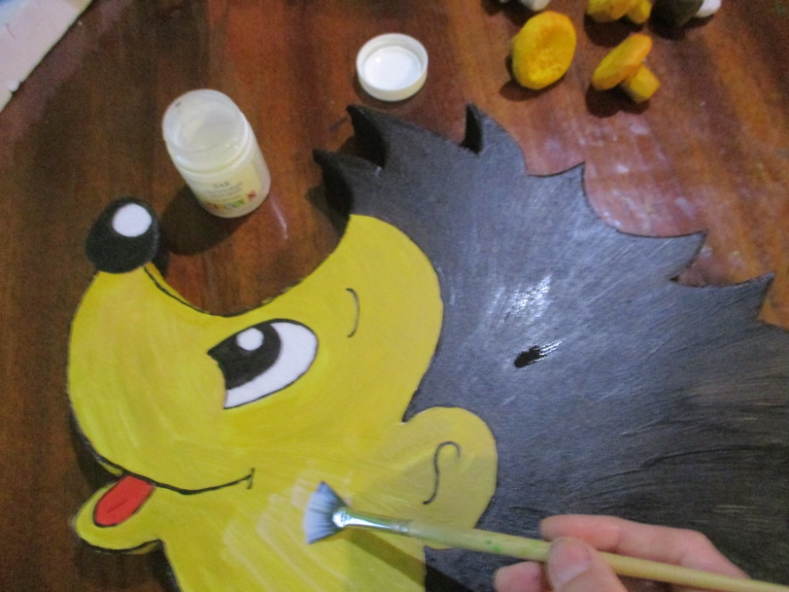
Лакировка изделия.
Если ваша поделка будет использоваться
только в интерьере дома, то достаточно
просто покрыть ее акриловым лаком.
Если вы планируете поставить поделку
во дворе или в саду, ее необходимо покрыть
алкидным лаком. Он надежнее защитит
поделку от влаги, дождя, тумана и не даст
размыться краскам.
При лакировании изделия нужно знать, что
одного слоя лакировки не достаточно.
Мы покрываем изделие лаком и просушиваем
его. Повторяем лакировку еще 1 или 2 раза,
при этом даем полностью просохнуть
предыдущим слоям.

Slide 19
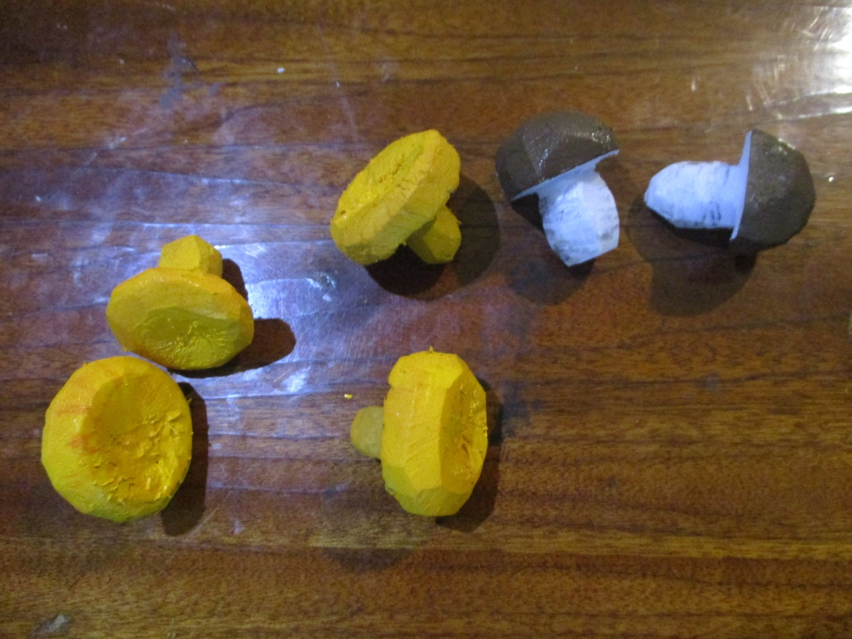
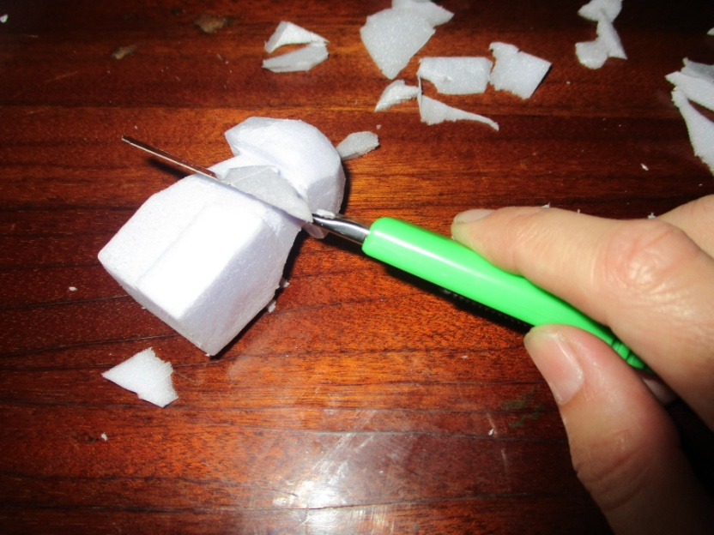
Из остатков и обрезков пенопласта я сделала для ёжика грибочки

Slide 20
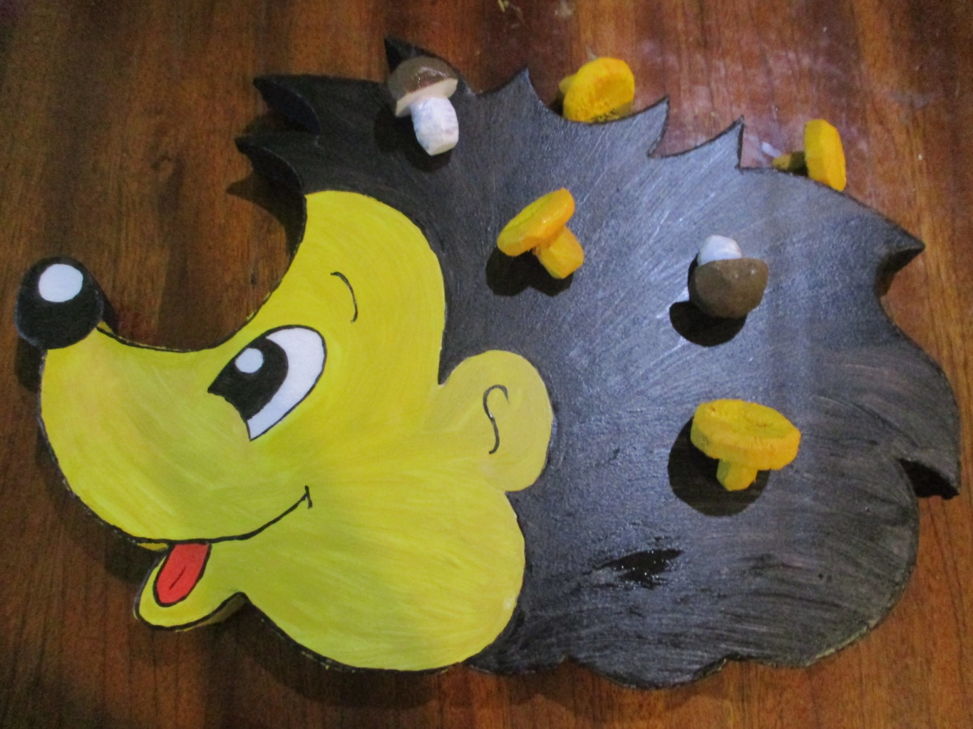
Повстречался ёжик мне,
Нес грибы он на спине.
-Добрый день ,колючий ёж!
Далеко ли ты живешь?
Выбираем место крепления грибочков.

Slide 21
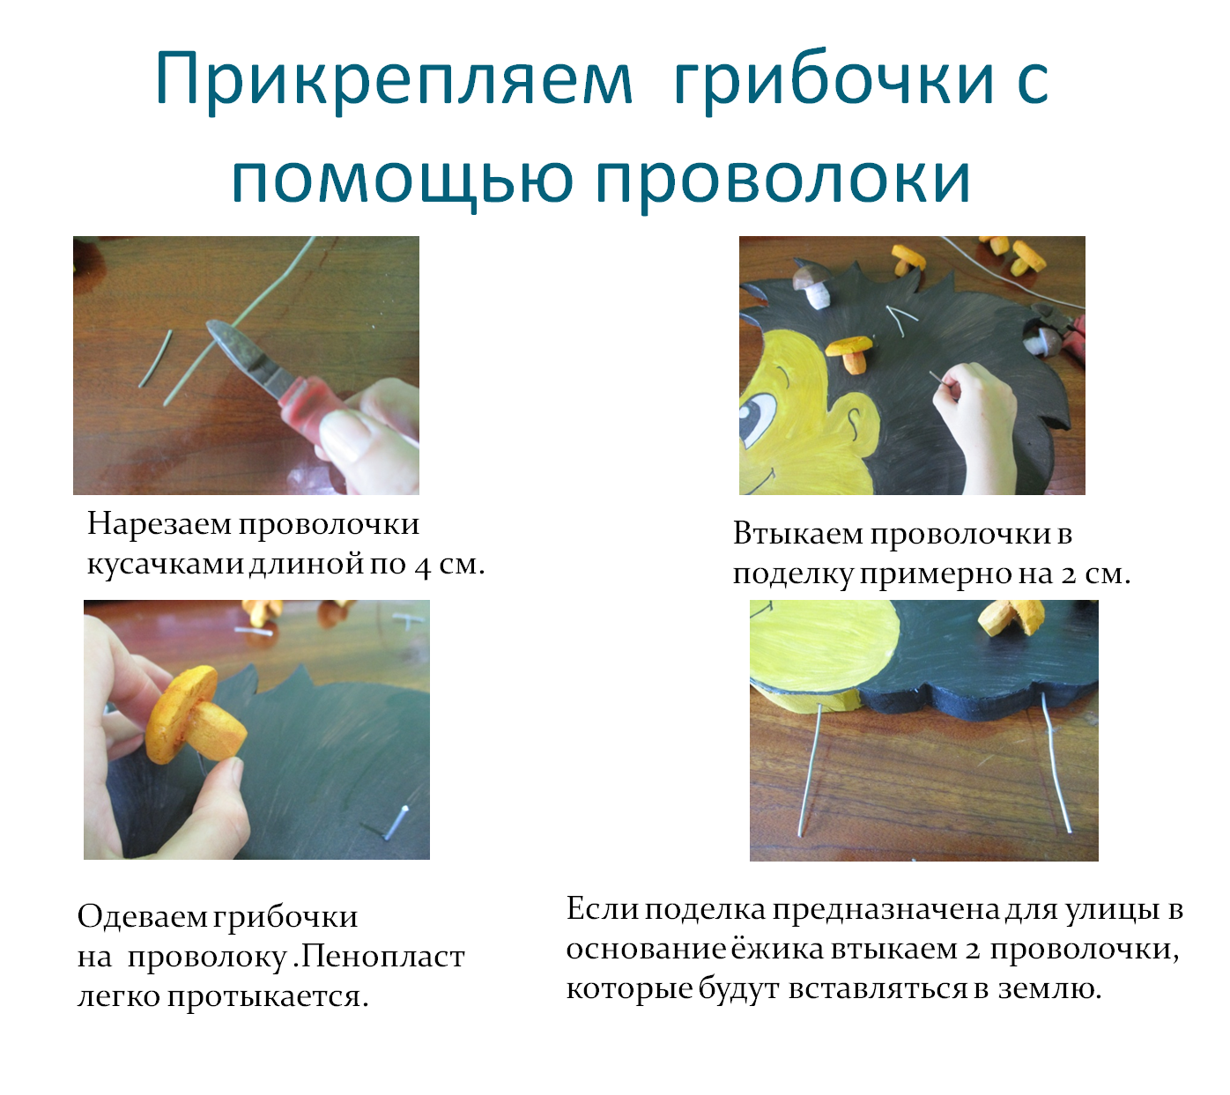

Slide 22
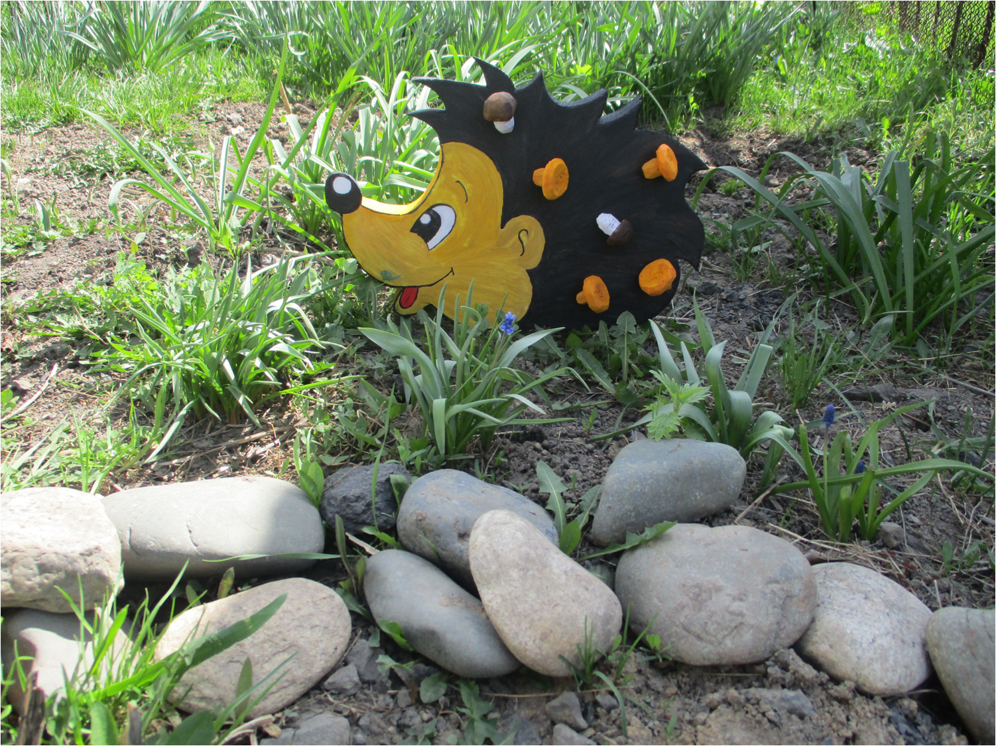

Slide 23
Желаем побольше новых творческих идей и вдохновения.
Творите, создавайте, делайте мир ярче.

